Slide 1
Prezentacja wykorzystuje dźwięk proszę włączyć głośnik lub założyć słuchawki

Slide 2
Moje ferie

Slide 3
Pierwszy tydzień

Slide 4

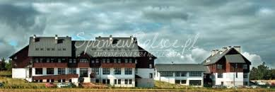
Miejsca Pobytu
Pierwszy tydzień ferii spędziłem
Na „ZimoTVisku” harcerskim
W schronisku w gminie Skała
W Krakowie

Slide 5
Spędzony czas
Podczas „ZimoTViska”
Poznałem wiele harcerzy
i harcerek
Dowiedziałem się jak
Wyglądają zimowiska

Slide 6
Drugi tydzień

Slide 7
Miejsce Pobytu
Drugi tydzień spędziłem
W domu i u Dziadków

Slide 8
Spędzony czas
W domu
Głównie korzystałem
z elektroniki(np. komputer)
U dziadków
Bawiłem się świetnie

Slide 9
Prezentacja wykonana przez Zbigniewa Mikołajczaka

